Slide 1
Uudistuva suomen suuriruhtinaskunta
Kim kyckling

Slide 2
Suomen teollistuminen käynnistyy hitaasti
Pääoma
Erityisosaaminen
Lainsäädäntö
Kaupankäynti
Kehittymätön

Slide 3

Ulkomaalaiset yrittäjät näyttävät esimerkkiä
Taloudellinen liberalismi
Ulkomaalaiset yrittäjät
Finlayson
Tampere
Muut ulkomaalaiset

Slide 4
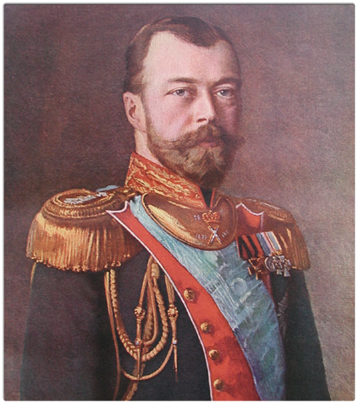
Uudistuksia Aleksanteri II:n aikana
1855
Halusi parantaa?
Maaseudulle
Raha
Elinkeinovapaus
1863
Kuvaksi Aleksanteri II:n kuva

Slide 5
Metsäteollisuudesta tulee tärkein teollisuudenala
Suomesta puuttui
Mitä Länsi-Eurooppa tarvitsi?
Höyrysahat
Puuhioke
Selluloosa
Pietari

Slide 6
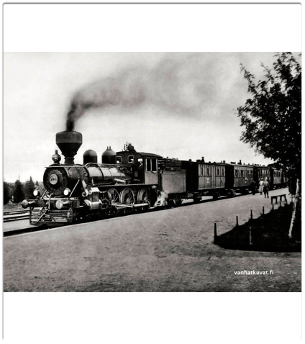
Vesireitin ja rautatiet parantavat liikenneyhteyksiä
Saimaan kanava 1856
Rautatie 1862

